Slide 1
Target
타겟 사용자
EVENT HORIZON
누가 쓰는 앱인가요
우주에 관심이 있고 PC에서
성장형 게임을 즐기는 사람.
Notes:
EVENT HORIZON은 우주에 관심이 있고 PC에서 성장형 게임을 즐기는 사람을 위한 게임입니다.

Slide 2
Problem
해결할 문제
해결할 문제
반복 클릭이 피곤하고,
성장이 느려지면 지루해질 수 있다.
문제가 생기는 상황
천체를 계속 소환해 자원을 모으거나,
다음 해금까지 오래 기다리는 상황.
Notes:
반복 클릭의 피로와 성장 정체 때의 지루함을 줄이는 데 초점을 맞췄습니다.

Slide 3
Concept
핵심 기능과 참고 앱 비교
문제를 해결할 기능
자동 생성으로 반복 조작을 줄이고,
단계별 해금과 여러 엔딩으로 목표를 준다.
비교할 앱과 기능
Cookie Clicker: 자원을 모아 업그레이드하고
생산 효율을 높이는 기능.
내 앱: 천체 15종, 스킬 80개, 환생과 세 가지 엔딩
Notes:
Cookie Clicker의 자원 축적과 생산 효율 강화 기능을 비교했습니다. 내 게임에서는 천체 15종과 스킬 80개를 해금하고 환생과 세 가지 엔딩을 경험합니다. 참고: https://orteil.dashnet.org/cookieclicker/

Slide 4
Algorithm
작동 원리
입력 예
엔딩 종류 창을 닫고
Yes 또는 No 선택
처리 규칙
Yes: 엔딩 기록을 남기고 초기화
No: 현재 진행 상태 유지
출력 예
선택에 맞게 진행 상태를 정리하고
엔딩 창을 닫아 게임으로 복귀
Notes:
이번 수정의 핵심은 엔딩 창의 초기화 동작입니다. 수정 전에는 Yes 다음에 No를 다시 눌러야 하는 문제가 있었습니다. Yes는 해금한 엔딩을 보존한 채 새 게임을 시작하고 창까지 닫습니다. No는 진행 상태를 유지한 채 게임으로 돌아갑니다.

Slide 5
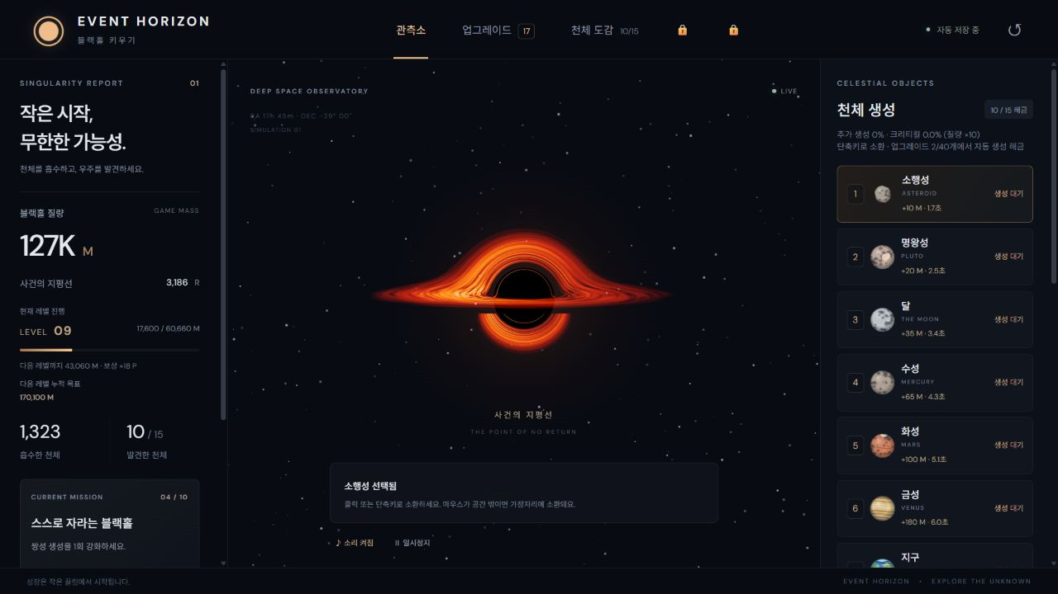
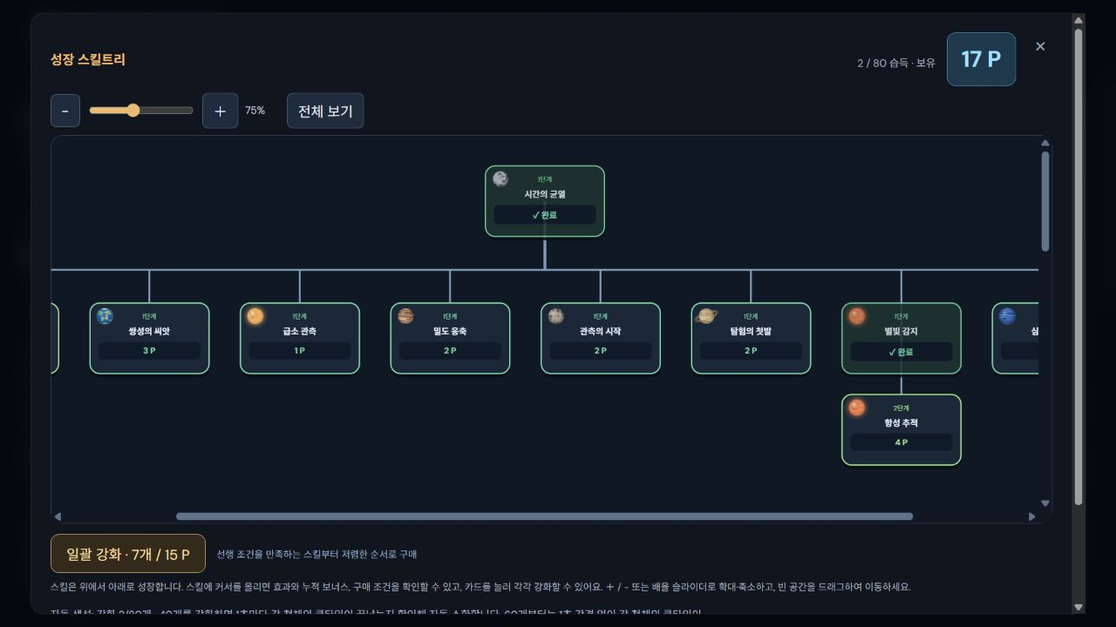
Screenshots
실제 만든 화면
게임 화면: 천체 소환과 질량 성장
업그레이드 화면: 단계별 스킬 해금
Notes:
직접 실행한 로컬 게임의 화면입니다. 왼쪽은 현재 플레이 화면, 오른쪽은 업그레이드 화면입니다. 초기화 직후나 엔딩 달성 결과 화면은 아닙니다.

Slide 6
Demo & Result
시연과 확인한 결과
보여 줄 상황
엔딩 감상 후 Yes로 새 게임을 시작한다.
해금한 엔딩이 남는지 확인한다.
실행: npm run dev
접속: http://127.0.0.1:5173/
직접 확인한 결과
자동 테스트와 빌드는 통과했다.
최종 버튼 동작은 직접 재확인할 예정이다.
Notes:
Word 기록지의 확인 결과를 유지했습니다. 자동 테스트와 빌드는 통과했지만, 엔딩을 본 뒤 Yes와 No를 누르는 전체 동작은 직접 재확인할 예정입니다. 프로젝트 폴더에서 npm run dev를 실행한 다음 표시한 로컬 주소로 접속합니다.

Slide 7
Further Work
다음 개선
현재 한계
초기화 후 엔딩 기록 보존과
각 엔딩 재생을 직접 재확인해야 한다.
다음 개선
Yes와 No를 각각 선택해 상태를 확인하고,
해금한 엔딩이 다시 재생되는지 점검한다.
Notes:
다음 확인 항목은 초기화 후 엔딩 기록 보존, No 선택 시 진행 상태 유지, 해금된 엔딩의 재생입니다.

Slide 8
References
참고 자료와 사용한 도구
Cookie Clicker
https://orteil.dashnet.org/cookieclicker/
자원을 모아 생산 시설과 업그레이드에 투자하는 방식
NASA Solar System
https://science.nasa.gov/solar-system/
Codex: React 구현, 오류 수정, 테스트와 문서 정리
React · Vite: 웹 게임 개발과 실행
Notes:
내용 기준: 수업_중간_기록지_원본양식_작성본.docx. 비교 앱: Cookie Clicker, https://orteil.dashnet.org/cookieclicker/. 게임 도감의 천체 정보 참고: NASA Solar System, https://science.nasa.gov/solar-system/. 사용 도구: Codex, React, Vite. 블랙홀 이미지는 사용자가 제공했습니다.

